Slide 1
Жизнь Михаила Афанасьевича Булгакова
Некоторые интересные факты

Slide 2
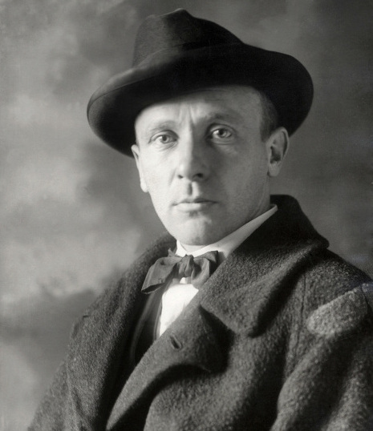
Кто такой Булгаков?
Михаи́л Афана́сьевич Булга́ков — русский писатель, драматург, театральный режиссёр и актёр. Автор повестей и рассказов, множества фельетонов, пьес, инсценировок, киносценариев, оперных либретто.

Slide 3
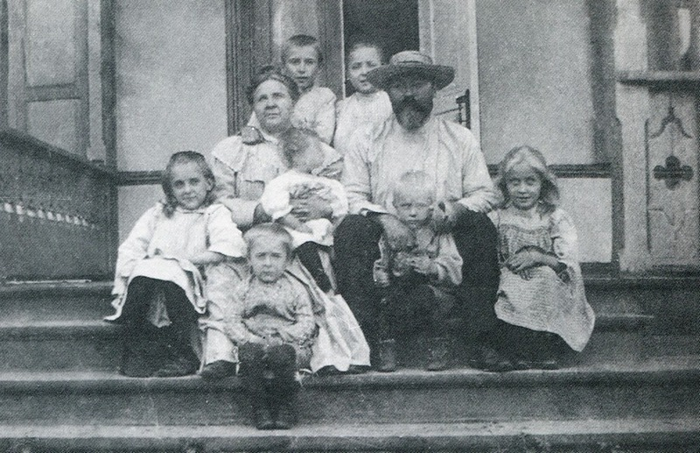
Жизненный путь
Михаил Булгаков родился 3 (15) мая 1891 года в семье доцента (с 1902 года — профессора) Киевской духовной академии Афанасия Ивановича Булгакова (1859—1907) и его жены Варвары Михайловны (в девичестве — Покровской) (1869—1922) на Воздвиженской улице, 28 в Киеве. Кроме Михаила в семье было еще шестеро детей.

Slide 4
Жизненный путь
В 1909 году Михаил Булгаков окончил Первую киевскую гимназию и поступил на медицинский факультет Киевского университета. Выбор профессии врача объяснялся тем, что оба брата матери, Николай и Михаил Покровские, были врачами, один — в Москве, другой — в Варшаве. Булгаков в университете учился 7 лет — имея освобождение по состоянию здоровья (почечная недостаточность) подавал рапорт для службы врачом на флоте и после отказа медицинской комиссии попросил послать его добровольцем Красного Креста в госпиталь. 31 октября 1916 года — получил диплом об утверждении «в степени лекаря с отличием со всеми правами и преимуществами, законами Российской Империи сей степени присвоенными»

Slide 5
Жизненный путь
После начала Первой мировой войны М. Булгаков несколько месяцев работал врачом в прифронтовой зоне. Затем он был направлен на работу в село Никольское[5] Смоленской губернии, после чего работал врачом в Вязьме.
С 1917 года М. А. Булгаков стал употреблять морфий, сначала с целью облегчить аллергические реакции на антидифтерийный препарат, который принял, опасаясь дифтерии после проведённой операции. Затем приём морфия стал регулярным.
В декабре 1917 года М. А. Булгаков впервые приехал в Москву. Он остановился у дяди, известного московского врача-гинеколога Н. М. Покровского, ставшего прототипом профессора Преображенского из повести «Собачье сердце».
Весной 1918 года М. А. Булгаков возвратился в Киев, где начал частную практику как врач-венеролог — в это время он перестал употреблять морфий.

Slide 6
Жизненный путь
Во время Гражданской войны, в феврале 1919 года, М. Булгаков был мобилизован как военный врач в армию Украинской Народной РеспубликиЗатем, судя по его воспоминаниям, он был мобилизован в белые Вооружённые силы Юга России и был назначен военным врачом 3-го Терского казачьего полка. В том же году успел поработать врачом Красного креста, а затем — снова в белых Вооружённых Силах Юга России.
В конце сентября 1921 года М. А. Булгаков переехал в Москву и начал сотрудничать как фельетонист со столичными газетами («Гудок», «Рабочий») и журналами («Медицинский работник», «Россия», «Возрождение», «Красный журнал для всех»). В это же время он опубликовал некоторые свои произведения в газете «Накануне», выпускавшейся в Берлине. С 1922 по 1926 год в газете «Гудок» было напечатано более 120 репортажей, очерков и фельетонов М. Булгакова.

Slide 7
Жизненный путь
В 1923 году Булгаков вступил во Всероссийский Союз писателей. В 1924 году он познакомился с недавно вернувшейся из-за границы Любовью Евгеньевной Белозерской (1898—1987), которая в 1925 году стала его второй женой.
С октября 1926 года во МХАТе с большим успехом шла пьеса «Дни Турбиных». Её постановка была разрешена только на год, но позже несколько раз продлевалась. Пьеса приглянулась самому И. Сталину, который смотрел её более 14 раз.
В конце октября 1926 года в Театре им. Вахтангова с большим успехом прошла премьера спектакля по пьесе М. А. Булгакова «Зойкина квартира».

Slide 8
Жизненный путь
В 1928 году М. А. Булгаков ездил с женой на Кавказ, где они посетили Тифлис, Батум, Зелёный Мыс, Владикавказ, Гудермес. В Москве в этом году прошла премьера пьесы «Багровый остров». У М. А. Булгакова возник замысел романа, позднее названного «Мастер и Маргарита». Писатель также начал работу над пьесой о Мольере («Кабала святош»).
В 1929 году Булгаков познакомился с Еленой Сергеевной Шиловской, которая стала его третьей, последней женой в 1932 году.

Slide 9
Жизненный путь
К 1930 году произведения Булгакова перестали печатать, его пьесы изымались из репертуара театров. Были запрещены к постановке пьесы «Бег», «Зойкина квартира», «Багровый остров», спектакль «Дни Турбиных» снят с репертуара. В 1930 году Булгаков писал брату Николаю в Париж о неблагоприятной для себя литературно-театральной ситуации и тяжёлом материальном положении. Тогда же он написал письмо Правительству СССР, датированное 28 марта 1930 года, с просьбой определить его судьбу — либо дать право эмигрировать, либо предоставить возможность работать во МХАТе. 18 апреля 1930 года Булгакову позвонил И. Сталин, который порекомендовал драматургу обратиться с просьбой зачислить его во МХАТ

Slide 10
Жизненный путь
В 1930 году работал в качестве режиссёра в Центральном театре рабочей молодёжи (ТРАМ). С 1930 по 1936 год — во МХАТе в качестве режиссёра-ассистента. В 1932 году на сцене МХАТ состоялась постановка спектакля «Мёртвые души» Николая Гоголя по инсценировке Булгакова. В 1934 году Булгакову было дважды отказано в выезде за границу, а в июне он был принят в Союз советских писателей. В 1935 году Булгаков выступил на сцене МХАТ как актёр — в роли Судьи в спектакле «Пиквикский клуб» по Диккенсу. Опыт работы во МХАТ отразился в произведении Булгакова «Записки покойника» («Театральный роман»), материалом для образов которого стали многие сотрудники театра.

Slide 11
Жизненный путь
В 1939 году М. А. Булгаков работал над либретто «Рашель», а также над пьесой об И. Сталине («Батум»). Пьеса уже готовилась к постановке, а Булгаков с женой и коллегами выехал в Грузию для работы над спектаклем, когда пришла телеграмма об отмене спектакля: Сталин счёл неуместной постановку пьесы о себе. С этого момента (по воспоминаниям Е. С. Булгаковой, В. Виленкина и др.) здоровье М. Булгакова стало резко ухудшаться, он стал терять зрение. Врачи диагностировали у Булгакова гипертонический нефросклероз — наследственную болезнь почек. Булгаков продолжал употреблять морфий, прописанный ему в 1924 году, с целью снятия болевых симптомов.

Slide 12
Жизненный путь
В этот же период писатель начал диктовать жене последний вариант романа «Мастер и Маргарита».
До войны в двух советских театрах шли спектакли по пьесе М. А. Булгакова «Дон Кихот».
С февраля 1940 года друзья и родные постоянно дежурили у постели М. Булгакова. 10 марта 1940 года Михаил Афанасьевич Булгаков скончался. 11 марта состоялась гражданская панихида в здании Союза Советских писателей.
Перед панихидой московский скульптор С. Д. Меркуров снял с лица М. Булгакова посмертную маску.
М. Булгаков был похоронен на Новодевичьем кладбище. На его могиле по ходатайству его вдовы Е. С. Булгаковой был установлен камень, прозванный «голгофой», который ранее лежал на могиле Н. В. Гоголя

Slide 13
Семья
Родители
Отец — Афанасий Иванович Булгаков (1859—1907) — русский богослов и историк церкви.
Мать — Булгакова Варвара Михайловна (1869—1922) — в девичестве — Покровская.
Братья и сестры
Булгакова Вера Афанасьевна (1892—1972) — сестра Булгакова, в замужестве Давыдова.
Булгакова Надежда Афанасьевна (1893—1971) — сестра, в замужестве Земская.
Булгакова Варвара Афанасьевна (1895—1956) — сестра, прототип персонажа Елена Турбина-Тальберг в романе «Белая гвардия».
Булгаков Николай Афанасьевич (1898—1966) — брат, русский учёный, биолог, бактериолог, доктор философии.
Булгаков Иван Афанасьевич (1900—1969) — брат, музыкант-балалаечник, с 1921 года в эмиграции, сначала в Варне, потом в Париже.
Булгакова Елена Афанасьевна (1902—1954) — сестра, прототип «синеглазки» в повести В. Катаева «Алмазный мой венец».

Slide 14
Семья
Жёны
1913—1924: Лаппа, Татьяна Николаевна (1892—1982) — первая жена, основной прототип персонажа Анны Кирилловны в рассказе «Морфий».
1925—1931: Белозёрская, Любовь Евгеньевна (1895—1987) — вторая жена.
с 1932: Шиловская, Елена Сергеевна (1893—1970) — третья жена, хранительница литературного наследия. Основной прототип персонажа Маргариты в романе «Мастер и Маргарита».

Slide 15
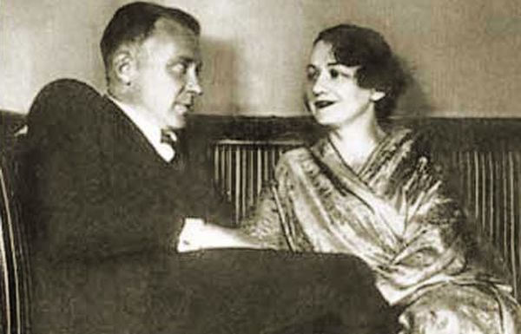
Фотоистория

Slide 16
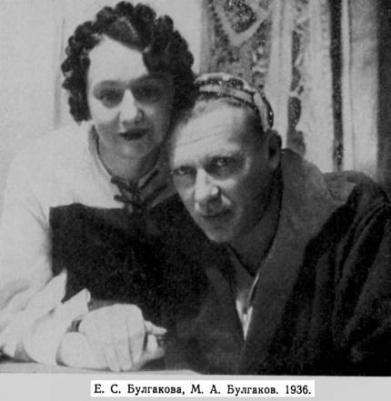
Фотоистория

Slide 17
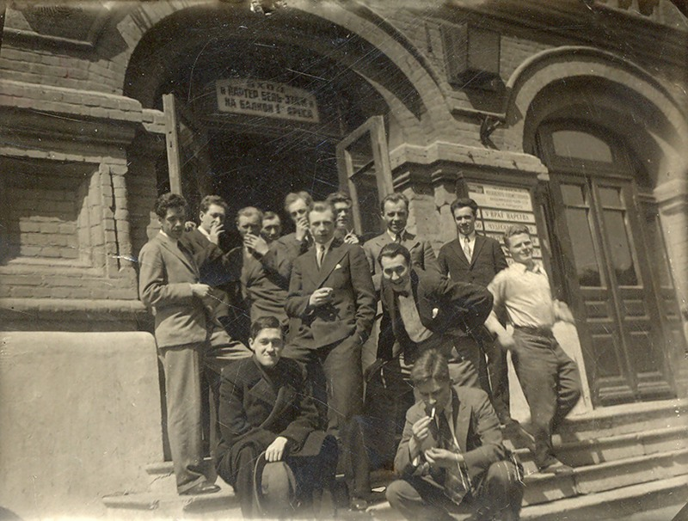
Фотоистория

Slide 18
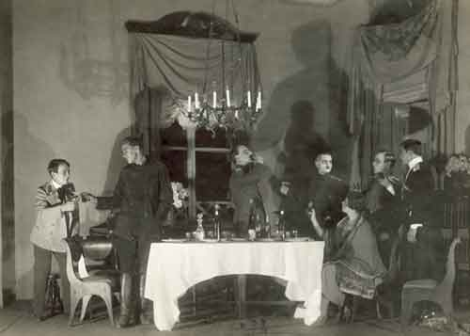
Фотоистория

Slide 19
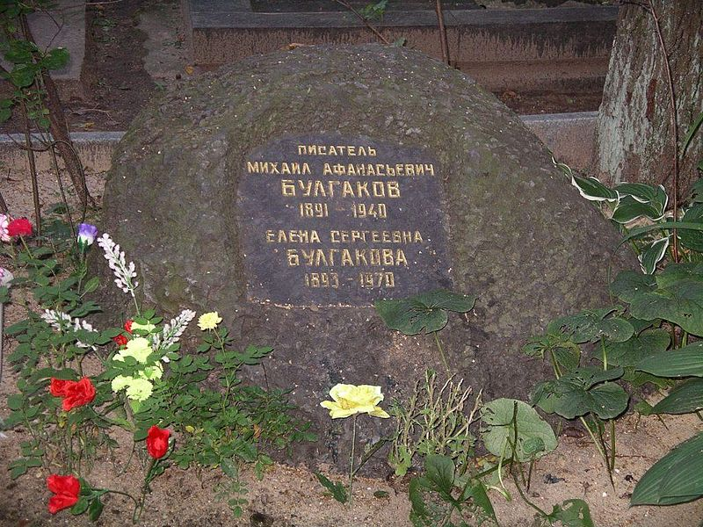
Вот и все …

